Slide 1
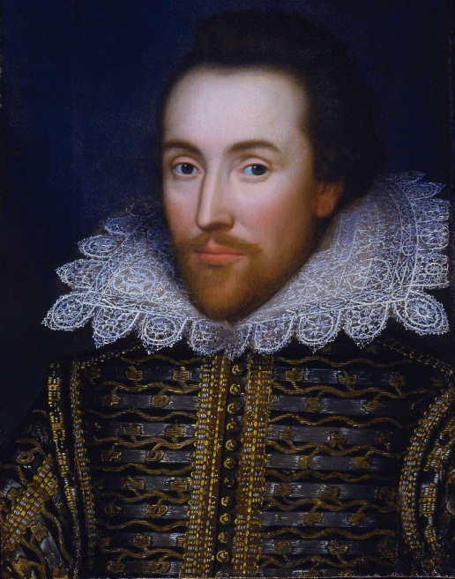
450 лет со дня рождения Уильяма Шекспира 26 апреля 1564 – 23 апреля 1616 Английский поэт и драматург
Образовательный проект кафедры филологии НГТУ
Шекспир. Неизв.художник. Около 1610 г.
Сонет 66
Зову я смерть. мне видеть невтерпёж Достоинство, что просит подаянья, Над простотой глумящуюся ложь, Ничтожество в роскошном одеянье, И совершенству ложный приговор, И девственность, поруганную грубо, И неуместной почести позор, И мощь в плену у немощи беззубой, И прямоту, что глупостью слывет, И глупость в маске мудреца, пророка, И вдохновения зажатый рот, И праведность на службе у порока Все мерзостно, что вижу я вокруг... Но как тебя покинуть, милый друг?!
Трагедия «Ромео и Джульетта»
Лишь это имя мне желает зла. Ты б был собой, не будучи Монтекки. Что есть Монтекки? Разве так зовут Лицо и плечи, ноги, грудь и руки? Неужто больше нет других имен? Что значит имя? Роза пахнет розой, Хоть розой назови ее, хоть нет. Ромео под любым названьем был бы Тем верхом совершенств, какой он есть. Зовись иначе как-нибудь, Ромео, И всю меня бери тогда взамен!
Чума на оба ваших дома!
Нет повести печальнее на свете, чем повесть о Ромео и Джульетте.
Трагедия «Король Лир»
Время обнаруживает, что прячут складки коварства.
Гремит лишь то, что пусто изнутри
Оденьте преступление в золото - и крепкое копьё правосудия переломится, не поранив; оденьте в рубище - его пронзит и соломинка пигмея
«Много шума из ничего»
К чему вздыхать, красотки, вам? Мужчины — род неверный: Он телом — здесь, душою — там, Все ветрены безмерно
Литературные юбилеи 2014
Автор: Машкович Ольга

